Slide 1
Федеральное государственное бюджетное образовательное учреждение высшего образования «Красноярский государственный медицинский университет имени профессора В.Ф. Войно-Ясенецкого» Министерства здравоохранения Российской Федерации Фармацевтический колледж Фармация 33.02.01 Производственная практика
Работа выполнена Трофимовой Викторией Леонидовной
Студенткой 202 группы 2 подгруппы
Отделение Фармация
2 курс 3 семестр
Руководители:
Непосредственный-Тарасова Татьяна Владимировна
Методический-Казакова Елена Николаевна

Slide 2
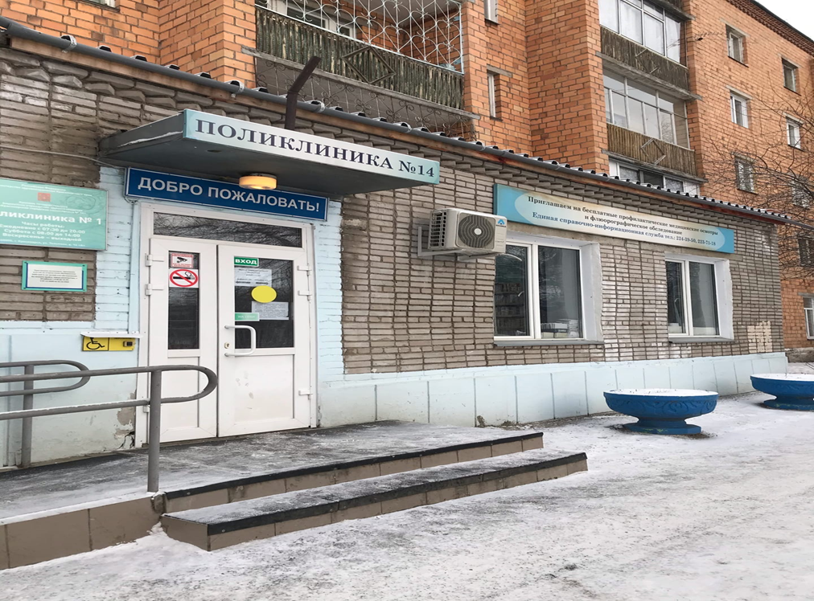
Место прохождения практики
г. Красноярск,улица Тельмана 14а.

Slide 3
Цель практики
Цель производственной практики по МДК 03.01 Организация деятельности аптеки и ее структурных подразделений состоит в закреплении и углублении теоретической подготовки обучающегося, приобретении им практических умений, формировании компетенций, составляющих содержание профессиональной деятельности фармацевта.

Slide 4
Задачи практики
1. Ознакомление со структурой поликлиники и организацией работы персонала;
2. Формирование основ социально-личностной компетенции путем приобретения студентом навыков межличностного общения с персоналом поликлиники и пациентами поликлиники;
3. Формирование умений и практического опыта по соблюдению правил санитарного режима.
4. Обучение организации проведения мероприятий по соблюдению санитарного режима.

Slide 5
Задачи работы на медицинском посту
-санитарная обработка рук на входе в поликлинику
-измерение температуры на входе в поликлинику
-распечатка результатов диагностики пациентам
-предоставление результатов рентгена/флюорографии пациентам под подпись

Slide 6
Задачи работы в кабинете диспансеризации
-оповещение по телефону контактных больных COVID-19 о сроках их нахождения на карантине ,уточнение их состояния здоровья на сегодняшний день и оформление/не оформление больничного листа
-консультирование по телефону относительно больничного листа, помощь в его оформлении.

Slide 7
Задачи работы в регистратуре
-поиск медицинских карт людей по списку
-отбор карт с повторяющимися ФИО о объединение их в одну
-наведение порядка на полках с медицинскими картами

Slide 8
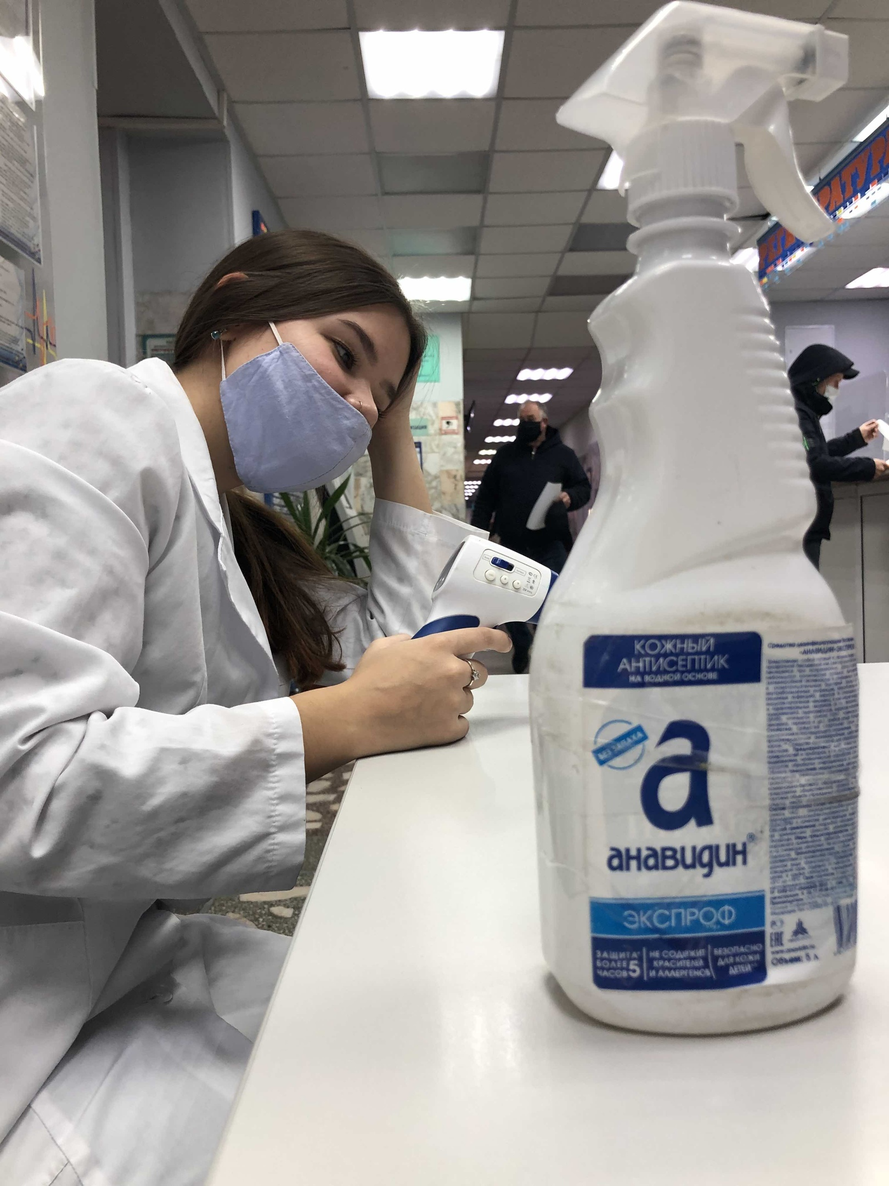
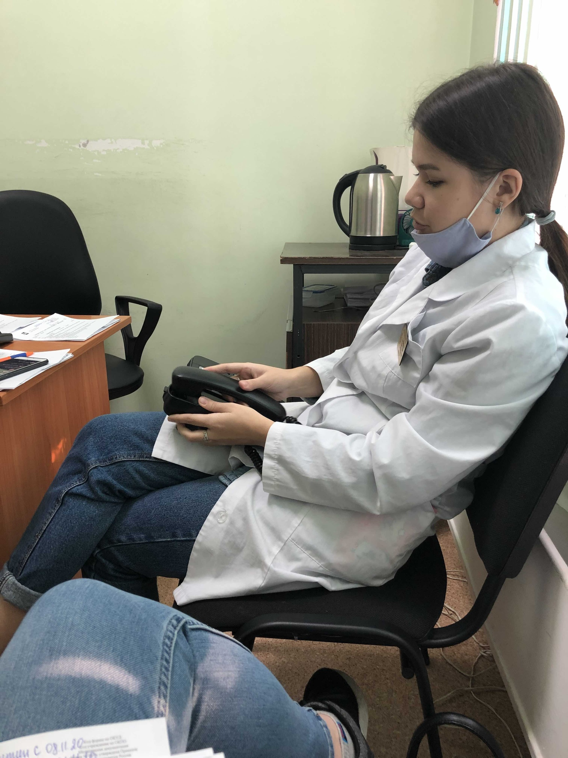

Slide 9
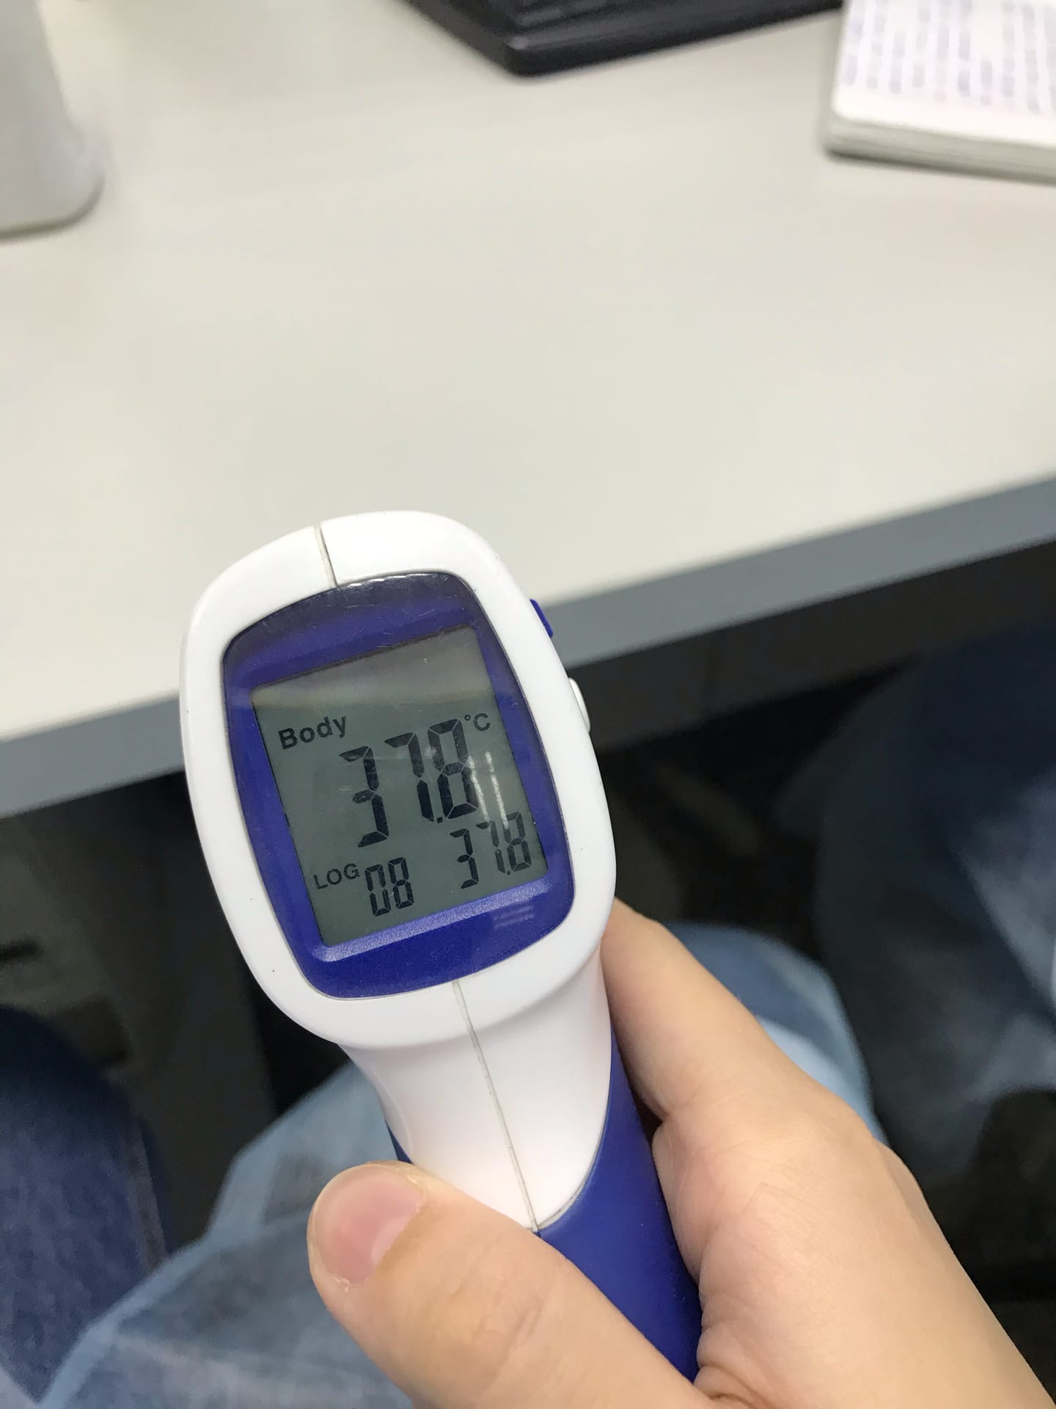
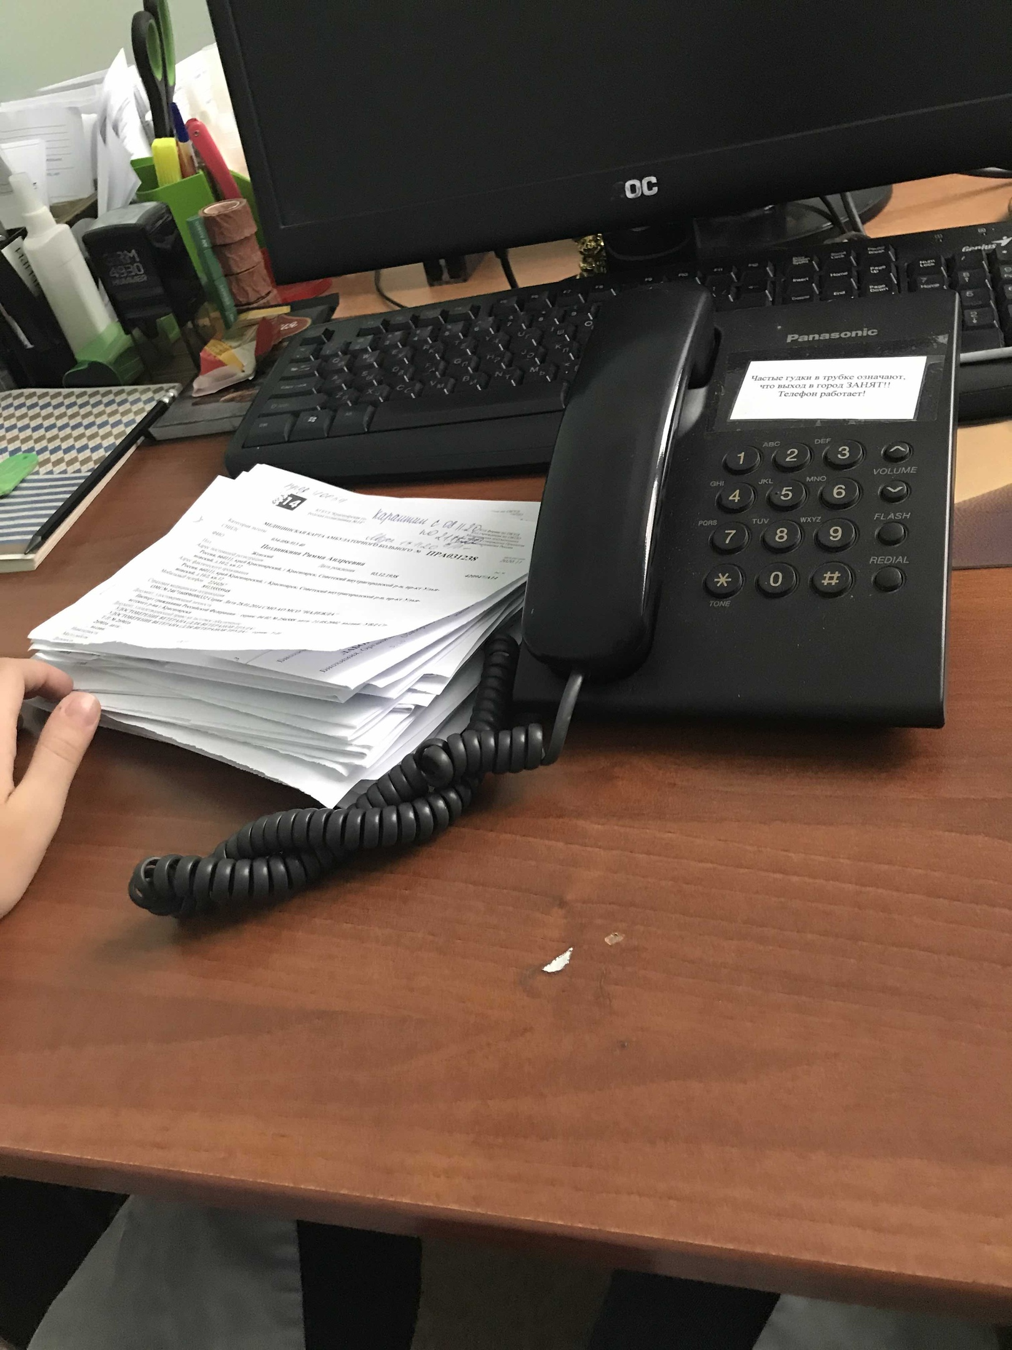

Slide 10
Личные впечатления от практики
Персонал поликлиники относился с уважением и пониманием в течение всей практики, помогали в работе, если не могла с чем-то справиться, сама научилась работать с медицинской базой данных QMS,трудности работы имелись только в сложности представления данных пациентам, данных которых у меня не было.

Slide 11
Спасибо за внимание!

